Slide 1
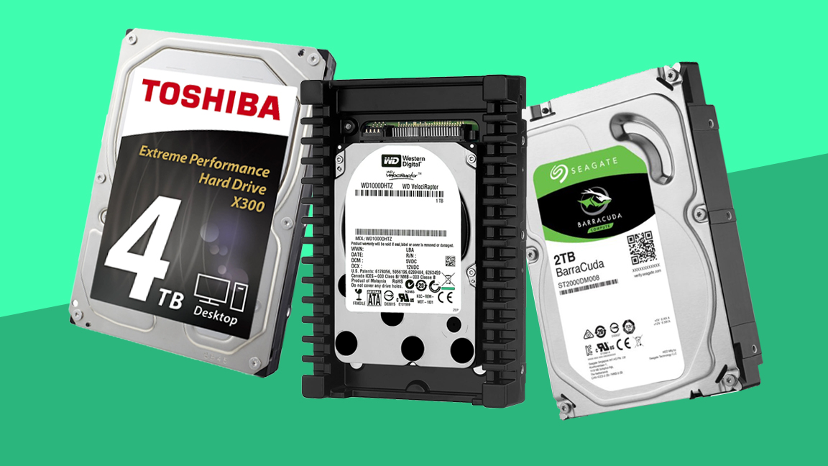
আজকের ক্লাসে সকলকে স্বাগতম

Slide 2
শিক্ষক পরিচিতি
পাঠ পরিচিতি
monirdba@gmail.com
01819-331588
শ্রেণি- ৭ম, বিষয়- আইসিটি।
অধ্যায়- ০২ “ পাঠ – ১১”
সময় – ৪৫ মিনিট
তারিখ-
মো. মনিরুল ইসলাম
সিনিয়র শিক্ষক (আইসিটি)
কাপাসগোলা সিটি কর্পোরেশন বালিকা উচ্চ বিদ্যালয়
চকবাজার, চট্টগ্রাম।

Slide 3
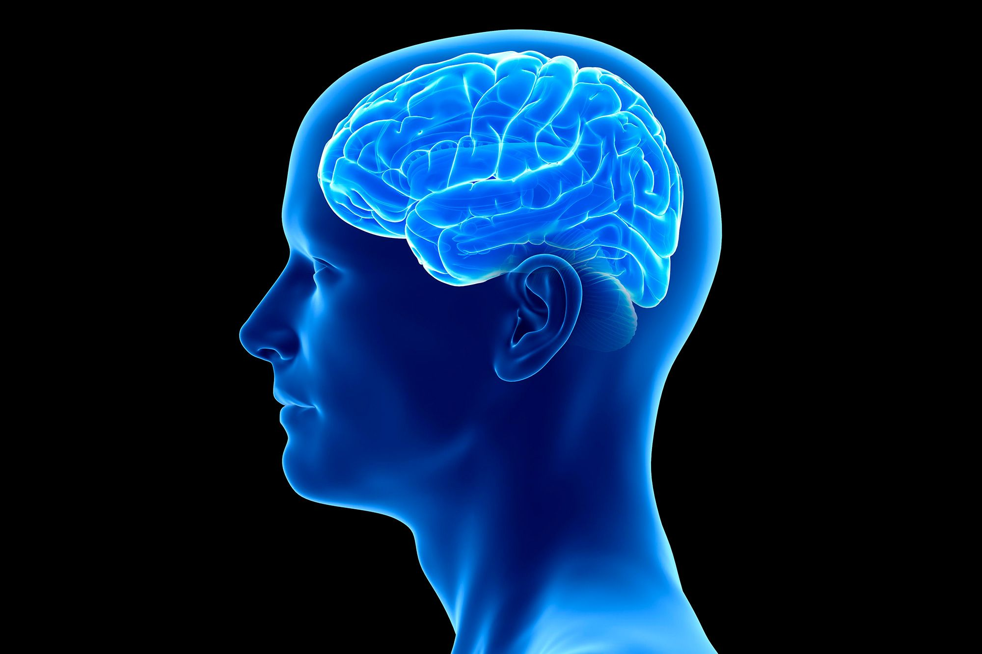
নিচের ছবিটি দেখ। বলতো মানুষের ব্রেইনে কি রাখা হয়?
ঠিক ধরেছে, মানুষের ব্রেইনে তথ্য রাখা হয়।

Slide 4
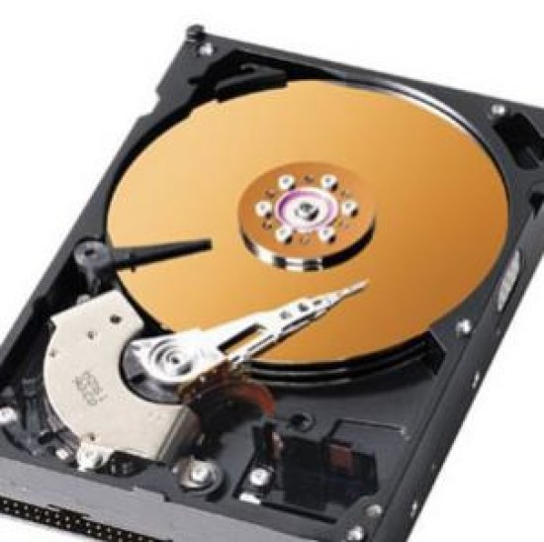
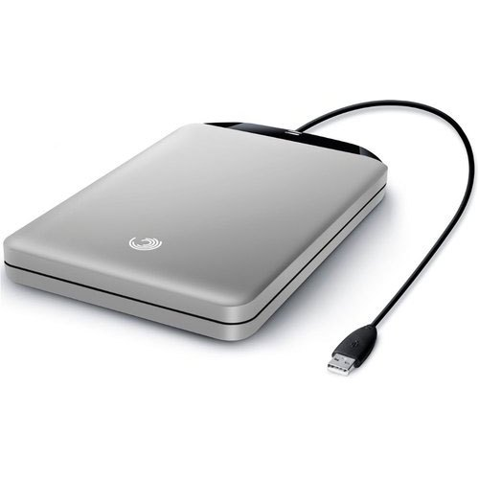
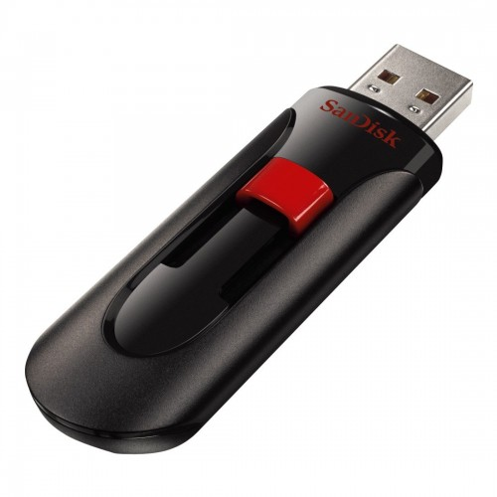
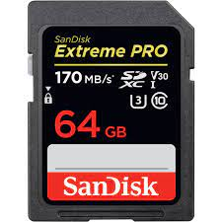
নিচের ছবিগুলো দেখ। এগুলোতেও মানুষের ব্রেইনের মতো তথ্য সংরক্ষণ বা স্টোর করে রাখা হয়।
এগুলোকে আমারা কি ধরনের ডিভাইস বলব?
কারেক্ট, এগুলো হল “স্টোরেজ ডিভাইস”।

Slide 5
আমাদের আজকের পাঠ
স্টোরেজ ডিভাইস

Slide 6
শিখনফল
এই পাঠ শেষে শিক্ষার্থীরা…
১। স্টোরেজ ডিভাইস কি তা বলতে পারবে।
২। হার্ডস্কের গঠন বর্ণনা করতে পারবে।
৩। পেন ড্রাইভ বা ফ্লাস ড্রাইভ সন্মন্ধে বলতে বর্ণনা করতে পারবে।
৪। মেমরি কার্ড কি তা বর্ণনা করতে পারবে।
৫। সিডি বা ডিভিডি কি তা বলতে পারবে।

Slide 7
হার্ডডিস্ক কি ও তা কত প্রকার?
হার্ডডিস্ক হল কম্পিউটারের প্রধান স্টোরেজ ডিভাইস।
এর ধারণ ক্ষমতা অনেক বেশী।
১৯৮০ সালে ১ জিবি হার্ডডিস্কের আকার ছিল একটি বড় রেফ্রিজারেটরের সমান এবং দামও অনেক বেশী ছিল। কিন্ত বর্তমানে ৫০০ জিবি থেকে ৪ টিবি পর্যন্ত হার্ডডিস্ক কম্পিউটারে লাগানো থাকে, যা আকারে পাশের চিত্রেম মত খুবই ছোট এবং দামেও খুব কম।
হার্ডস্কি মূলত – ০২ প্রকার।
১. ইন্টারনাল হার্ডডিস্ক
২. এক্সটারনাল হার্ডডিস্ক
ইন্টারনাল হার্ডডিস্ক কম্পিউটারের ভিতরে স্থায়ীভাবে লাগানো থাকে।
আর এক্সটারনাল হার্ডডিস্ক ইউ.এস.বি এর মাধ্যমে বাহির থেকে লাগানো হয়।
ইন্টারনাল হার্ডডিস্ক
এক্সটারনাল হার্ডডিস্ক

Slide 8
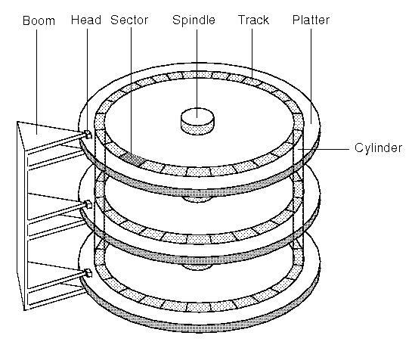
হার্ডডিস্কের গঠন
হার্ডডিস্কে কতগুলো প্লটারের সমন্বয়ে গঠিত হয়। পাশের চিত্রে যে চাকতিগুলো দেখা যাচ্ছে তা হল প্লটার। প্লটারগুলো তাকে তাকে সাজানো থাকে। এদের মাঝে একটি স্পিন্ডল থাকে যাকে কেন্দ্র করে প্লটারগুলো ঘুরে। প্লটারে কতগুলো আর্ম লাগানো থাকে যার মাথায় থাকে রিড/রাইট হেড। এই রিড/রাইট হেডের মাধ্যমেই প্লটার হতে তথ্য রিড করা হয় বা রাইট করা হয়।
প্লটারগুলো এলুমিনিয়াম এলয় বা কাঁচ বা সিরামিক বা সিরামিকের চাকতির উপর পাতলা চুম্বকীয় পদার্থের আস্তর দিয়ে তৈর।
হার্ডডিস্কের ভিতরের সংগঠন

Slide 9
পেনড্রাইভ বা ফ্লাস ড্রাইভ
এক কম্পিউটার থেকে আরেক কম্পিউটারে তথ্য আদান-প্রদান করা হয় মূলত নেটওয়ার্কের মাধ্যমে।
নেটওয়ার্ক ছাড়া তথ্য আদান-প্রদানের বহুল ব্যবহৃত ও জনপ্রিয় মাধ্যম হল পেনড্রাইভ।
এটি ছোট ও সহজে বহনযোগ্য। তবে এর ডাটাধারণ ক্ষমতা অনেক বেশী।
বর্তমানে ৮জিবি, ১৬ জিবি, ৩২ জিবি ও ৬৪ জিবি ধারন ক্ষমতা সম্পন্ন পেন ড্রাইভ পাওয়া যায়।
পেন ড্রাইভ

Slide 10
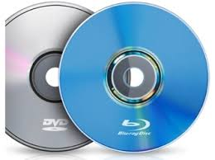
সিডি বা ডিভিডি
সিডি বা ডিভিডি হল আরও একটি জনপ্রিয় স্টোরেজ ডিভাইস। তথ্য রিড / রাইট করার জন্য এখানে লেজার রশ্মি ব্যবহার করা হয়। পেন ড্রাইভের মতো এটির মাধ্যম্যে ভাইরাস ছড়ানোর সম্ভাবনা কম। এটি দীর্ঘস্থায়ী. সহজে এর ডাটা করাপ্ট হয় না এবং এর ডাটা ধারন ক্ষমতা অনেক বেশী।
শিল্পীদের গান, সিনেমা ইত্যাদি এতে ধারন করে মার্কেটে ছাড়া হয়।
সিডি বা ডিভিডি

Slide 11
মেমোরি কার্ড।
স্মার্ট ফোন, এমপি ৩, এমপি ৪, গেইম, ডিজিটাল ক্যামেরা ইত্যাদিতে তথ্য ধারনের জন্য যে ডিভাইসটি ব্যবহার করা হয়- তা হল মেমরি কার্ড।
মেমোরি কার্ড থেকে তথ্য কম্পিউটারে আদান-প্রদানের জন্য কার্ডরিডার ব্যবহার করা হয়।
পেন ড্রাইভের মতো এরও ধারণ ক্ষমতা অনেক বেশী।
মেমোরি কার্ড।

Slide 12
মূল্যায়ণ-
১। স্টোরেজ ডিভাইস কি?
২। হার্ডডিস্ক আমরা কেন ব্যবহার করি?

Slide 13
দলগত কাজ
১। তোমাদের বাসার মোবাইলে কোন স্টেরেজ ডিভাইস ব্যবহার কর এবং
সেখানে তোমাদের কোন কোন তথ্য রাখ? পয়েন্ট আকারে পোস্টারে লিপবদ্ধ কর।

Slide 14
বাড়ির কাজ
কম্পিউটার বা ল্যাপটপে স্থায়ভাবে কোন স্টোরেজ ডিভাইস ব্যবহার করা হয় এবং এটি ব্যবহারের সুবিধা কি? বিস্তারিত খাতায় লিখে আনবে।
Notes:
In Slide Show mode, select the arrows to visit links.

Slide 15
সকলকে অসংখ্য ধন্যবাদ

